Slide 1
Производственная практика ПМ.02 Осуществление интеграции программных модулей
Разработка модуля учёта готовой продукции на складе
Студент: Кононов Тимофей Александрович
Группа: 23П-1
Специальность: 09.02.07 Информационные системы и программирование
Колледж: КОГПОБУ «Слободской колледж педагогики и социальных отношений»
Место практики: АО «Красный Якорь»
Год: 2026

Slide 2
Цель: Разработать программный модуль для учёта готовой продукции на складе с использованием клиент-серверной архитектуры.
Проанализировать предметную область
Спроектировать базу данных
Разработать клиентское приложение (WPF)
Разработать серверную часть (Web API)
Написать модульные тесты
Проверить работу через Postman

Slide 3
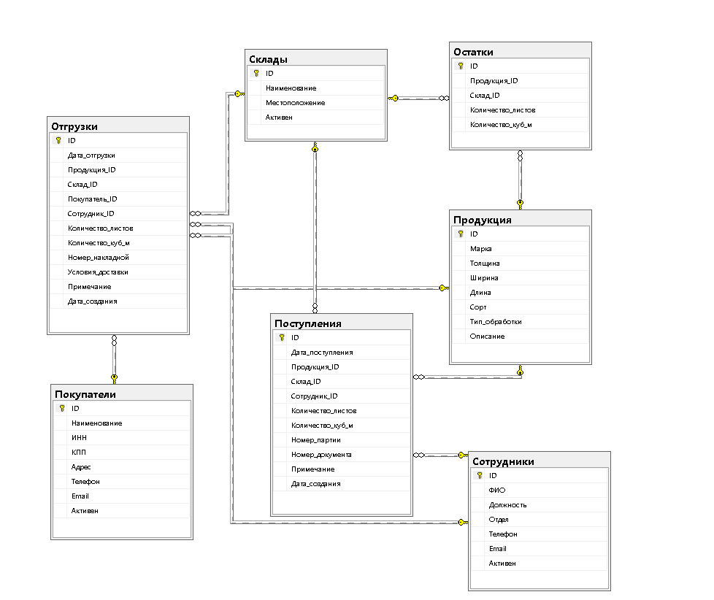
Проектирование базы данных
Спроектированы таблицы: Продукция, Склады, Сотрудники, Покупатели, Остатки, Поступления, Отгрузки
Добавлены внешние ключи для целостности данных
Создана БД Uchet_Faneri_02 в Microsoft SQL Server
Импортированы тестовые данные

Slide 4
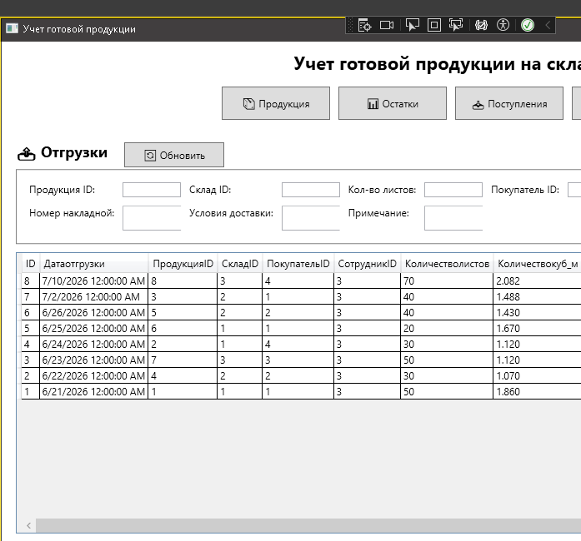
Клиентское приложение
Разработано на WPF (.NET Framework 4.8)
Реализованы окна:
Продукция (просмотр, добавление, удаление)
Остатки (просмотр)
Поступления (просмотр, добавление, удаление)
Отгрузки (просмотр, добавление, удаление)
При автообновлении остатков данные синхронизируются с БД

Slide 5
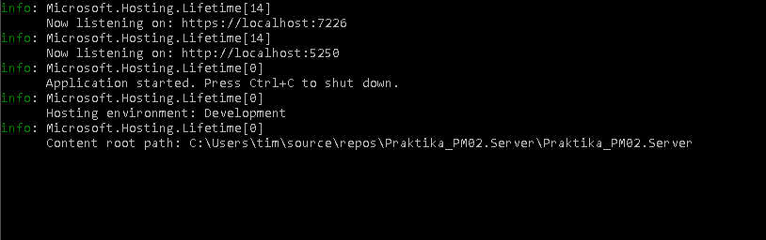
Серверная часть
Разработан на ASP.NET Core (.NET 8.0)
Реализованы эндпоинты:
GET /api/products
GET /api/stock
GET /api/receipts
GET /api/shipments
POST /api/products, /api/receipts, /api/shipments
DELETE /api/products/{id}, /api/receipts/{id}, /api/shipments/{id}
Данные возвращаются в формате JSON

Slide 6
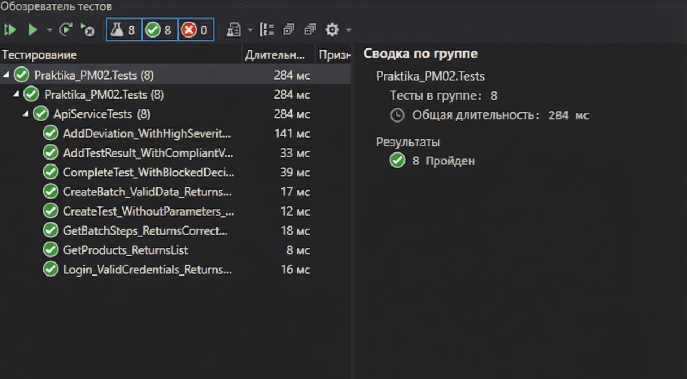
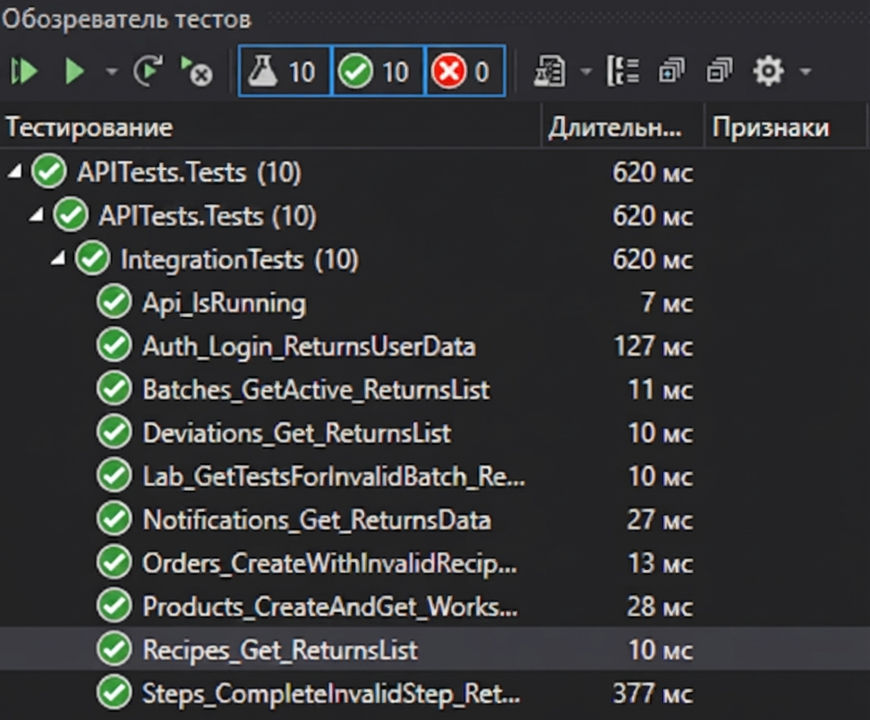
Тестирование
Модульное тестирование (MSTest):
7 тестов: подключение к БД, получение данных, добавление записей
Все тесты пройдены успешно ✅
Ручное тестирование:
Проверка всех функций через интерфейс
Тест-кейсы: просмотр, добавление, удаление

Slide 7
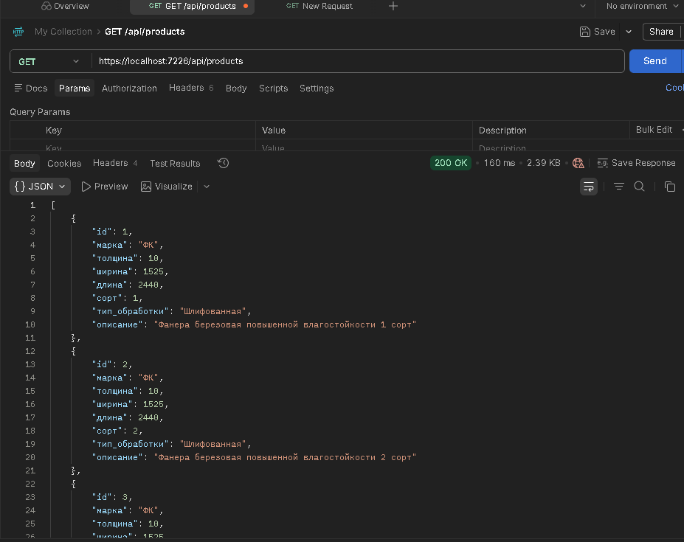
Тестирование через Postman
Что проверяли:
GET-запросы к API (продукция, остатки, поступления, отгрузки)
POST-запросы
DELETE-запросы

Slide 8
Итоги и выводы
Проведён анализ предметной области
Спроектирована база данных
Разработано клиентское приложение
Разработан Web API сервер
Написаны модульные тесты
Проверена работа через Postman
Выполнена интеграция клиента и сервера

